Slide 1

NGHIÊN CỨU CHƯƠNG TRÌNH GDPT 2018

Slide 2
STT | Kiểu văn bản | Thể loại/ Kiểu văn bản
1 | Văn bản văn học | Truyện
 |  | Thơ
 |  | Kí
 |  | Kịch
2 | Văn bản nghị luận | VBNL xã hội
 |  | VBNL văn học
3 | Văn bản thông tin | - Lớp 6: Văn bản thuật lại một sự kiện. - Lớp 7: Văn bản giới thiệu quy tắc hoặc luật lệ trong trò chơi hay hoạt động. - Lớp 8: Văn bản thuyết minh giải thích một hiện tượng tự nhiên, văn bản giới thiệu một cuốn sách. - Lớp 9: Văn bản giới thiệu một danh lam thắng cảnh hoặc di tích lịch sử.

Slide 3
ĐƯỜNG PHÁT TRIỂN NĂNG LỰC

Slide 4
LỚP | YÊU CẦN CẦN ĐẠT KHI ĐỌC THƠ
6 | - Nhận biết được chủ đề của văn bản. - Nhận biết được tình cảm, cảm xúc của người viết thể hiện qua ngôn ngữ văn bản. - Nhận biết được số tiếng, số dòng, vần, nhịp của thơ lục bát. - Nhận biết và bước đầu nhận xét được nét độc đáo của bài thơ thể hiện qua từ ngữ, hình ảnh, biện pháp tu từ. - Nhận biết và nêu được tác dụng của các yếu tố tự sự và miêu tả trong thơ.
7 | - Nhận biết được chủ đề, thông điệp mà văn bản muốn gửi đến người đọc - Nhận biết được tình cảm, cảm xúc của người viết thể hiện qua ngôn ngữ văn bản. - Nhận biết và nhận xét được nét độc đáo của bài thơ thể hiện qua từ ngữ, hình ảnh, vần, nhịp, biện pháp tu từ.
8 | - Nhận biết và phân tích được chủ đề, tư tưởng, thông điệp mà văn bản muốn gửi đến người đọc thông qua hình thức nghệ thuật của văn bản; phân tích được một số căn cứ để xác định chủ đề. - Nhận biết và phân tích được tình cảm, cảm xúc, cảm hứng chủ đạo của người viết thể hiện qua văn bản. - Nhận biết và phân tích được tác dụng của một số thủ pháp nghệ thuật chính của thơ trào phúng. - Nhận biết được một số yếu tố thi luật của thơ thất ngôn bát cú và thơ tứ tuyệt luật Đường như: bố cục, niêm, luật, vần, nhịp, đối. - Nhận biết và phân tích được nét độc đáo của bài thơ thể hiện qua từ ngữ, hình ảnh, bố cục, mạch cảm xúc.
9 | - Nhận biết và phân tích được chủ đề, tư tưởng, thông điệp mà văn bản muốn gửi đến người đọc thông qua hình thức nghệ thuật của văn bản; phân tích được một số căn cứ để xác định chủ đề. - Nhận biết và phân tích được tình cảm, cảm xúc, cảm hứng chủ đạo của người viết thể hiện qua văn bản. - Nhận biết và phân tích được một số yếu tố về thi luật của thơ song thất lục bát như: vần, nhịp, số chữ, số dòng trong một khổ thơ; sự khác biệt so với thơ lục bát. - Nhận biết và phân tích được nét độc đáo về hình thức của bài thơ thể hiện qua bố cục, kết cấu, ngôn ngữ, biện pháp tu từ.

Slide 5

ĐƯỜNG PHÁT TRIỂN NĂNG LỰC
Kết cấu
- Bố cục, mạch cảm xúc
- Cảm hứng chủ đạo, tư tưởng
Lớp 9
- Vần, nhịp
- Thông điệp
- Hình ảnh, từ ngữ, biện pháp tu từ.
- Đề tài, chủ đề, tình cảm, cảm xúc.
Lớp 8
Lớp 7
Thêm yếu tố mới
Nâng mức độ nhận thức:
Nhận biết → Thông hiểu (phân tích) → Vận dụng
Lớp 6

Slide 6
LỚP | YÊU CẦN CẦN ĐẠT KHI ĐỌC THƠ
6 | - Nhận biết được chủ đề của văn bản. - Nhận biết được tình cảm, cảm xúc của người viết thể hiện qua ngôn ngữ văn bản. - Nhận biết được số tiếng, số dòng, vần, nhịp của thơ lục bát. - Nhận biết và bước đầu nhận xét được nét độc đáo của bài thơ thể hiện qua từ ngữ, hình ảnh, biện pháp tu từ. - Nhận biết và nêu được tác dụng của các yếu tố tự sự và miêu tả trong thơ.
7 | - Nhận biết được chủ đề, thông điệp mà văn bản muốn gửi đến người đọc - Nhận biết được tình cảm, cảm xúc của người viết thể hiện qua ngôn ngữ văn bản. - Nhận biết và nhận xét được nét độc đáo của bài thơ thể hiện qua từ ngữ, hình ảnh, vần, nhịp, biện pháp tu từ.
8 | - Nhận biết và phân tích được chủ đề, tư tưởng, thông điệp mà văn bản muốn gửi đến người đọc thông qua hình thức nghệ thuật của văn bản; phân tích được một số căn cứ để xác định chủ đề. - Nhận biết và phân tích được tình cảm, cảm xúc, cảm hứng chủ đạo của người viết thể hiện qua văn bản. - Nhận biết và phân tích được tác dụng của một số thủ pháp nghệ thuật chính của thơ trào phúng. - Nhận biết được một số yếu tố thi luật của thơ thất ngôn bát cú và thơ tứ tuyệt luật Đường như: bố cục, niêm, luật, vần, nhịp, đối. - Nhận biết và phân tích được nét độc đáo của bài thơ thể hiện qua từ ngữ, hình ảnh, bố cục, mạch cảm xúc.
9 | - Nhận biết và phân tích được chủ đề, tư tưởng, thông điệp mà văn bản muốn gửi đến người đọc thông qua hình thức nghệ thuật của văn bản; phân tích được một số căn cứ để xác định chủ đề. - Nhận biết và phân tích được tình cảm, cảm xúc, cảm hứng chủ đạo của người viết thể hiện qua văn bản. - Nhận biết và phân tích được một số yếu tố về thi luật của thơ song thất lục bát như: vần, nhịp, số chữ, số dòng trong một khổ thơ; sự khác biệt so với thơ lục bát. - Nhận biết và phân tích được nét độc đáo về hình thức của bài thơ thể hiện qua bố cục, kết cấu, ngôn ngữ, biện pháp tu từ.

Slide 7
XÂY DỰNG CÁC CHUYÊN ĐỀ ÔN TẬP THEO CÁC THỂ LOẠI

Slide 8
CHUYÊN ĐỀ | KĨ NĂNG ĐỌC-HIỂU
CHUYÊN ĐỀ 1: RÈN KĨ NĂNG ĐỌC-HIỂU VĂN BẢN THƠ | Nhận biết: - Nhận biết nét độc đáo về hình thức của bài thơ thể hiện qua hình ảnh, từ ngữ, vần, nhịp, biện pháp tu từ, bố cục, mạch cảm xúc. Thông hiểu: - Phân tích được nét độc đáo về hình thức của bài thơ thể hiện qua hình ảnh, từ ngữ, vần, nhịp, biện pháp tu từ, bố cục, mạch cảm xúc. - Phân tích được tình cảm, cảm xúc, cảm hứng chủ đạo của người viết thể hiện qua văn bản. - Phân tích được chủ đề, một số căn cứ để xác định chủ đề. - Phân tích được thông điệp, tư tưởng mà văn bản muốn gửi đến người đọc thông qua hình thức nghệ thuật của văn bản. Vận dụng: - Nhận xét được nội dung phản ánh và cách nhìn cuộc sống, con người của tác giả trong văn bản văn học. - Nêu được những thay đổi trong suy nghĩ, tình cảm, lối sống và cách thưởng thức, đánh giá của cá nhân do văn bản đã học mang lại. - Vận dụng được một số hiểu biết về lịch sử văn học Việt Nam để đọc hiểu văn bản văn học.

Slide 9
CHUYÊN ĐỀ 2: RÈN KĨ NĂNG ĐỌC-HIỂU VĂN BẢN TRUYỆN | Nhận biết: - Nhận biết được một số yếu tố của truyện: cốt truyện, nhân vật chính, ngôi kể, lời thoại, không gian, thời gian, chi tiết tiêu biểu. - Nhận biết lời người kể chuyện và lời nhân vật; lời đối thoại và lời độc thoại trong văn bản truyện. Thông hiểu: - Phân tích được mối quan hệ giữa nội dung và hình thức của văn bản văn học. - Phân biệt được lời người kể chuyện và lời nhân vật; lời đối thoại và lời độc thoại trong văn bản truyện. - Nêu được nội dung bao quát của văn bản; bước đầu biết phân tích các chi tiết tiêu biểu, đề tài, câu chuyện, nhân vật trong tính chỉnh thể của tác phẩm. - Phân tích được chủ đề, tư tưởng, thông điệp mà văn bản muốn gửi đến người đọc thông qua hình thức nghệ thuật của văn bản; phân tích được một số căn cứ để xác định chủ đề. Vận dụng: - Nhận xét được nội dung phản ánh và cách nhìn cuộc sống, con người của tác giả trong văn bản văn học. - Nêu được những thay đổi trong suy nghĩ, tình cảm, lối sống và cách thưởng thức, đánh giá của cá nhân do văn bản đã học mang lại. - Vận dụng được một số hiểu biết về lịch sử văn học Việt Nam để đọc hiểu văn bản văn học.

Slide 10
CHUYÊN ĐỀ 3: RÈN KĨ NĂNG ĐỌC-HIỂU VĂN BẢN NGHỊ LUẬN | Nhận biết: - Nhận biết được luận đề, luận điểm, lí lẽ và bằng chứng tiêu biểu trong văn bản. Thông hiểu: - Phân tích được luận đề, luận điểm, lí lẽ và bằng chứng tiêu biểu trong văn bản. - Phân tích được mối liên hệ giữa luận đề, luận điểm, lí lẽ và bằng chứng; vai trò của luận điểm, lí lẽ và bằng chứng trong việc thể hiện luận đề. - Biết nhận xét, đánh giá tính chất đúng và sai của vấn đề đặt ra trong văn bản. - Phân biệt được cách trình bày vấn đề khách quan (chỉ đưa thông tin) và cách trình bày chủ quan (thể hiện tình cảm, quan điểm của người viết). - Phân biệt được lí lẽ, bằng chứng khách quan (có thể kiểm chứng được) với ý kiến, đánh giá chủ quan của người viết. Vận dụng: - Liên hệ được nội dung nêu trong văn bản với những vấn đề của xã hội đương đại. - Liên hệ được ý tưởng, thông điệp trong văn bản với bối cảnh lịch sử, văn hoá, xã hội. - Hiểu được cùng một vấn đề đặt ra trong văn bản, người đọc có thể tiếp nhận khác nhau.

Slide 11
CHUYÊN ĐỀ 4: RÈN KĨ NĂNG ĐỌC-HIỂU VĂN BẢN THÔNG TIN | Nhận biết: - Nhận biết được nhan đề, sa pô, đề mục, chữ đậm, số thứ tự và dấu đầu dòng, cước chú, tài liệu tham khảo trong văn bản. - Nhận biết được các chi tiết, thông tin cơ bản trong văn bản. - Nhận biết được đặc điểm của văn bản thông tin - Nhận biết được cách trình bày thông tin trong văn bản như: trật tự thời gian, quan hệ nhân quả, các đối tượng phân loại, so sánh và đối chiếu,... Thông hiểu: - Hiểu được tác dụng của nhan đề, sa pô, đề mục, chữ đậm, số thứ tự, dấu đầu dòng và cước chú, tài liệu tham khảo trong văn bản. - Phân tích được đặc điểm của văn bản thông tin; chỉ ra được mối quan hệ giữa đặc điểm văn bản với mục đích của nó. Phân tích được tác dụng của cách trình bày thông tin trong văn bản - Phân tích được thông tin cơ bản của văn bản; giải thích được ý nghĩa của nhan đề trong việc thể hiện thông tin cơ bản của văn bản. - Đánh giá được vai trò của các chi tiết quan trọng trong văn bản. Vận dụng: - Nhận biết và phân tích được quan hệ giữa phương tiện ngôn ngữ và phương tiện phi ngôn ngữ (như đồ thị, sơ đồ) dùng để biểu đạt thông tin trong văn bản. - Liên hệ, vận dụng được những điều đã đọc từ văn bản để giải quyết một vấn đề trong cuộc sống. - Nêu được những trải nghiệm trong cuộc sống đã giúp bản thân hiểu hơn các ý tưởng hay vấn đề đặt ra trong văn bản.

Slide 12
XÂY DỰNG NGỮ LIỆU VÀ BỘ CÂU HỎI

Slide 13
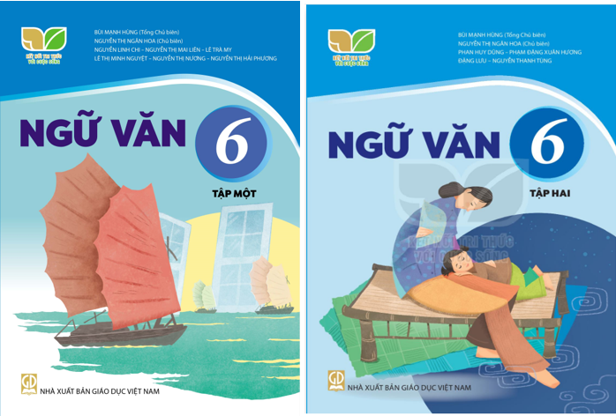





Slide 14

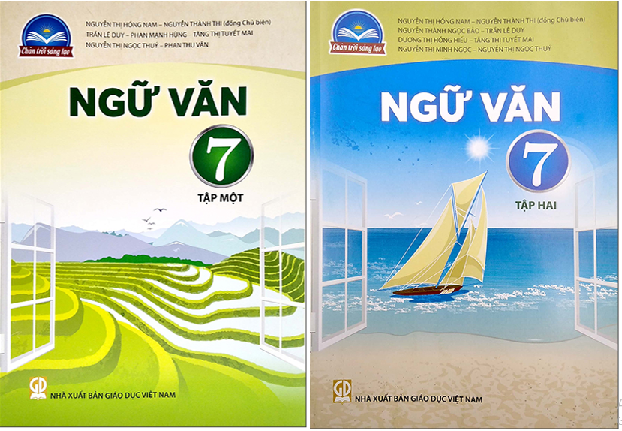
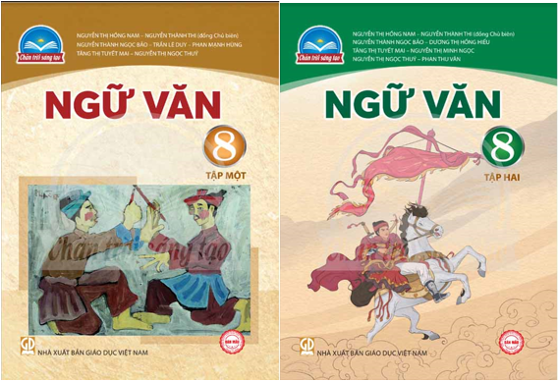



Slide 15









Slide 16






Slide 17






Slide 18

  Đọc bài thơ sau và trả lời các câu hỏi:
VẦNG TRĂNG VÀ NHỮNG QUẦNG LỬA
Bom bi nổ chậm nổ trên đỉnh đồi
Lốm đốm nền trời những quầng lửa đỏ
Một lát sau cũng từ phía đó
Trăng lên.
Trong ánh chớp nhoáng nhoàng cây cối ngả nghiêng
Một tổ công binh đứng ngồi bên trạm gác
Cái cậu trẻ măng cất lên tiếng hát
Khi biết trong hầm có cô bé đang nghe.
Trong ánh chớp nhoáng nhoàng là những đoàn xe
Buông bạt kín rú ga đi vội
Trên đỉnh đồi vẫn vừng trăng đỏ ối
Tưởng cháy trong quầng lửa bom bi.
Những đồng chí công binh lầm lì
Mùi bộc phá trộn vào trong tiếng hát
Trên áo giáp lấm đầy đất cát
Lộp độp cơn mưa bi sắt đuối tầm.
Hun hút đường khuya rì rầm rì rầm
Tiếng mạch đất hai miền hòa làm một
Và vầng trăng, vầng trăng đất nước
Vượt qua quầng lửa, mọc lên cao.
(Phạm Tiến Duật, Vầng trăng quầng lửa,
NXB Văn học, Hà Nội, 1970, tr. 67 - 68)

Slide 19
BỘ CÂU HỎI THAM KHẢO KHI ÔN TẬP
Câu 1: ﻿Nêu những nét đặc sắc về cách gieo vần, ngắt nhịp của bài thơ. Những nét đặc sắc đó có tác dụng như thế nào? (chú ý đến sự đóng góp trong việc biểu đạt cảm xúc của bài thơ)
Câu 2: ﻿Dưới ánh sáng của vầng trăng và những quầng lửa, những hình ảnh nào đã hiện lên? Nêu cảm nhận của em về vẻ đẹp của những hình ảnh ấy.
Câu 3: ﻿Xác định các từ láy trong bài thơ và nêu tác dụng của các từ láy đó.
Câu 4: Chỉ ra và phân tích tác dụng của một biện pháp tu từ có trong bài thơ.
Câu 5: ﻿Xác định nhân vật trữ tình và đối tượng trữ tình (Người bộc lộ cảm xúc trong bài thơ là ai và ai là đối tượng hướng tới của cảm xúc đó)? Gọi tên tình cảm, cảm xúc được thể hiện trong bài thơ.
Câu 6: Xác định bố cục của bài thơ và ﻿ghi lại mạch cảm xúc trong bài thơ Vầng trăng và những quầng lửa. ﻿Cảm hứng chủ đạo nào đã khơi gợi mạch cảm xúc của bài thơ?
Câu 7: Xác định đề tài, chủ đề và nêu ít nhất một thông điệp của bài thơ.
Câu 8: Viết một đoạn văn (khoảng 200 chữ) nêu cảm nghĩ của em sau khi đọc bài thơ Vầng trăng và quầng lửa.

Slide 20

NGUYÊN TẮC XÂY DỰNG BỘ CÂU HỎI
Bám sát đường phát triển năng lực
Khai thác triệt để tất cả các yếu tố hình thức, nội dung của thể loại
Đi từ đọc đến viết

Slide 21
THAM KHẢO CẤU TRÚC ĐỀ THI VÀO 10

Slide 22
BỘ CÂU HỎI 1:
  Câu 1: Nêu những nét đặc sắc về cách gieo vần, ngắt nhịp của bài thơ?
  Câu 2: Dưới ánh sáng của vầng trăng và những quầng lửa, những hình ảnh nào đã hiện lên?
  Câu 3: Phân tích tác dụng của một biện pháp tu từ có trong hai câu thơ sau:
  Và vầng trăng, vầng trăng đất nước
  Vượt qua quầng lửa, mọc lên cao.
  Câu 4: Tình cảm, cảm xúc của tác giả được thể hiện như thế nào qua bài thơ?
  Câu 5: Qua bài thơ trên, tác giả đã gửi gắm những thông điệp nào?
BỘ CÂU HỎI 2:
  Câu 1: Bài thơ được viết theo thể thơ nào?
  Câu 2: Tìm những hình ảnh miêu tả người lính công binh trong bài thơ?
  Câu 3: Phân tích tác dụng của từ láy trong hai câu thơ sau:
  Trên áo giáp lấm đầy đất cát
  Lộp độp cơn mưa bi sắt đuối tầm.
  Câu 4: Cảm hứng chủ đạo nào đã khơi gợi mạch cảm xúc của bài thơ?
  Câu 5: Qua bài thơ trên, em rút ra được bài học gì cho bản thân?

Slide 23
BỘ CÂU HỎI 3:
Câu 1: Một trong những nét đặc sắc của bài thơ là việc sử dụng nhiều từ láy gợi hình, gợi cảm. Em hãy liệt kê các từ láy có trong bài thơ?
Câu 2: Tìm những hình ảnh tái hiện lại khung cảnh chiến trường trong bài thơ?
Câu 3: Trình bày mạch cảm xúc của bài thơ?
Câu 4: Chủ đề của bài thơ là gì?
Câu 5: Đọc bài thơ, em có suy nghĩ gì về giá trị của cuộc sống hoà bình mà mình đang được hưởng ngày hôm nay?

Slide 24
HƯỚNG DẪN ÔN TẬP CHO HỌC SINH
BƯỚC 1: GIÁO VIÊN VÀ HỌC SINH NẮM CHẮC ĐƯỜNG PHÁT TRIỂN NĂNG LỰC
BƯỚC 2: ÔN TẬP LẠI KIẾN THỨC NỀN CHO HỌC SINH
- Thơ thuộc loại tác phẩm trữ tình, thiên về diễn tả tình cảm, cảm xúc của nhà thơ. Thơ có hình thức cấu tạo đặc biệt. Thơ cách luật có quy tắc nhất định về số câu, số chữ, gieo vần,…
- Từ ngữ thơ hàm súc/cô đọng, giàu nhạc điệu, hình ảnh, sử dụng nhiều biện pháp tu từ,… thể hiện những rung động, suy tư của người viết. Vì vậy, tìm hiểu một bài thơ cũng chính là khám phá những tình cảm, cảm xúc mà tác giả gửi gắm qua ngôn ngữ thơ.
- Hình ảnh là một yếu tố quan trọng của thơ, giúp người đọc “nhìn” thấy, tưởng tượng ra điều mà nhà thơ miêu tả, cảm nhận qua các giác quan như: thính giác, khứu giác, vị giác, thị giác, xúc giác.
- Biện pháp tu từ là việc sử dụng ngôn ngữ theo một cách đặc biệt để làm cho ngôn từ trở nên đẹp hơn, giúp cho diễn đạt hay hơn và giàu giá trị biểu đạt.
- Vần là phương tiện tạo tính nhạc cơ bản của thơ dựa trên sự lặp lại (hoàn toàn hoặc không hoàn toàn) phần vần của âm tiết. Vần có vị trí ở cuối dòng thơ gọi là vần chân, ở giữa dòng thơ gọi là vần lưng.
- Nhịp là những điểm ngắt hơi khi đọc một dòng thơ. Ngắt nhịp tạo ra sự hài hoà, đồng thời giúp hiểu được đúng ý nghĩa của dòng thơ

Slide 25
- Bố cục là sự tổ chức, sắp xếp các dòng thơ, khổ thơ tương ứng với một nội dung nhất định để tạo thành một bài thơ.
- Mạch cảm xúc là diễn biến dòng cảm xúc, tâm trạng của tác giả trong bài thơ.
- Cảm hứng chủ đạo là trạng thái cảm xúc, tình cảm mãnh liệt được thể hiện xuyên suốt tác phẩm.
- Tư tưởng của một tác phẩm văn học là:
+ Sự nhận thức, lí giải của tác giả về nội dung, chủ đề của tác phẩm.
+ Thái độ, quan điểm của tác giả đối với những vấn đề về cuộc sống con người được đề cập trong tác phẩm.
- Kết cấu của bài thơ là toàn bộ tổ chức chặt chẽ và sinh động của các yếu tố về nội dung và hình thức của bài thơ, tạo ra tính toàn vẹn và thể hiện một cách tốt nhất chủ đề, tư tưởng của tác phẩm. Kết cấu của bài thơ được biểu hiện ở mọi phương diện tổ chức của tác phẩm: (1) sự lựa chọn thể thơ (2) sự sắp xếp các phần, các đoạn thơ theo một trình tự nhất định (bố cục); (3) sự phát triển mạch cảm xúc; (4) sự phối hợp vần, nhịp, hình ảnh thơ, các biện pháp tu từ,…
- Đề tài là hiện tượng, phạm vi đời sống được miêu tả trong văn bản.
- Chủ đề là vấn đề chính được thể hiện trong văn bản.
- Thông điệp của văn bản là ý tưởng quan trọng nhất, là bài học, cách ứng xử mà văn bản muốn truyền đến người đọc
* Tất cả các yếu tố liên quan đến đường phát triển năng lực (các kĩ năng đọc liên quan đến thể loại) của thể loại đó cần cung cấp tri thức nền

Slide 26
BƯỚC 3: HƯỚNG DẪN HỌC SINH LÀM CÁC DẠNG CÂU HỎI
Ví dụ: Câu hỏi về vần và nhịp.
- Nhắc lại tri thức nền về vần, nhịp
- Gọi tên vần (vần chân, vần lưng...), nhịp 4/5, 4/4.....
- Chỉ ra dấu hiệu cụ thể của việc gieo vần, ngắt nhịp
Một tổ công binh / đứng ngồi bên trạm gác
Cái cậu trẻ măng / cất lên tiếng hát
(Chú ý đến cách ngắt nhịp đặc biệt trong bài)
- Chỉ ra tác dụng của việc gieo vần, nhịp
+ Tạo ra liên kết giữa các dòng thơ
+ Tăng tính nhạc, tạo nhịp điệu
- Vần là phương tiện tạo tính nhạc cơ bản của thơ dựa trên sự lặp lại (hoàn toàn hoặc không hoàn toàn) phần vần của âm tiết.
+ Vần lưng là loại vần được gieo theo cách:
  • Tiếng cuối của dòng trên gieo vần với 1 tiếng nằm giữa ở dòng dưới.
  • Các tiếng trong cùng một dòng thơ hiệp vần với nhau.
+ Vân chân là vần đươc gieo ở cuối dòng thơ, các tiếng ở cuối dòng vần với nhau. Tác dụng của việc gieo vần: tạo liên kết giữa các dòng thơ, tạo nhịp điệu cho bài thơ.
- Nhịp là những điểm ngắt hơi khi đọc một dòng thơ. + Nhịp thơ được biểu hiện ở chỗ ngắt chia dòng và câu thơ thành từng vế hoặc cách xuống dòng đều đặn cuối mỗi dòng thơ.
+ Tác dụng: Nhịp thơ có tác dung tạo tiết tấu làm nên tính nhạc của bài thơ, đồng thời cũng góp phần biểu đạt nội dung thơ.

Slide 27
Ví dụ: Câu hỏi về hình ảnh
- Nhắc lại tri thức nền về hình ảnh
- Hướng dẫn học sinh xác định hình ảnh
+ Dựa vào 5 giác quan để xác định các hình ảnh có trong bài thơ: một hình ảnh (thị giác), một mùi hương (khứu giác), một âm thanh (thính giác); một mùi vị (vị giác); một cảm giác (xúc giác) đều là hình ảnh thơ.
+ Dựa vào con đường sáng tạo hình ảnh: bằng quan sát,cảm nhận; bằng liên tưởng, tưởng tượng; bằng ước lệ tượng trưng;...
Hình ảnh là một yếu tố quan trọng của thơ, giúp người đọc “nhìn” thấy, tưởng tượng ra điều mà nhà thơ miêu tả, cảm nhận qua các giác quan như: thính giác, khứu giác, vị giác , thị giác, xúc giác.

Slide 28
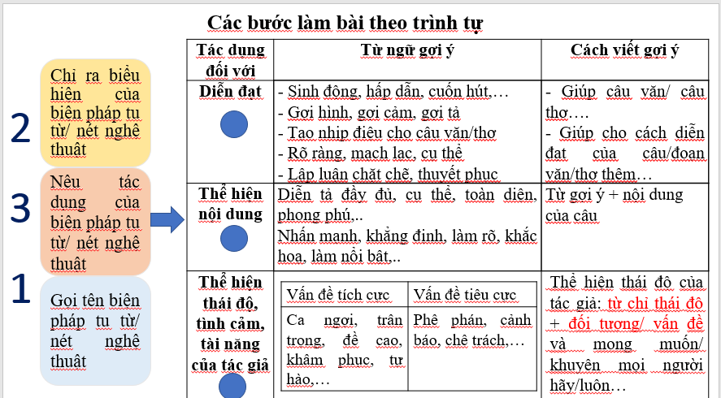
Ví dụ: Câu hỏi về biện pháp tu từ

Slide 29
Ví dụ: Câu hỏi về bài học
CÁCH THỰC HIỆN | CÁCH TRẢ LỜI
- Đọc kĩ ngữ liệu, gạch chân các từ khóa quan trọng để xác định vấn đề cơ bản của ngữ liệu. - Căn cứ vào nội dung cơ bản của ngữ liệu để rút ra bài học nhận thức. - Từ nhận thức, xác định được vấn đề tích cực hay tiêu cực, từ đó có thái độ phù hợp. - Căn cứ vào bài học nhận thức, thái độ mà xác định cho mình bài học hành động cụ thể, phù hợp. | + Bài học nhận thức: Em nhận thức được, hiểu được gì từ những nội dung phản ánh trong văn bản? + Bài học thái độ và hành động: Bản thân cần có thái độ, hành động, việc làm như thế nào?

